Slide 1
Die Keplerschen Gesetze
Grundlage der Planetenbewegungen

Slide 2
Inhalt
Einführung
1. Gesetz
2. Gesetz
Simulation
3. Gesetz
Probleme
Quellen

Slide 3
Einführung
Gehen auf Johannes Kepler (17. Jh) zurück (Name)
Grundlage für Newtons Gravitationsgesetz

Slide 4
Entdeckungsprozess
Tycho Brahe (damals führender Astronom) gibt Kepler scheinbar unlösbare Aufgabe, die Bewegung des Mars zu erklären
Ursache: Kopernikus‘ Heliozentrisches Weltbild setzt Kreisförmige Laufbahnen vorraus
Formulierung Ergebnisse in 3 Gesetzen

Slide 5
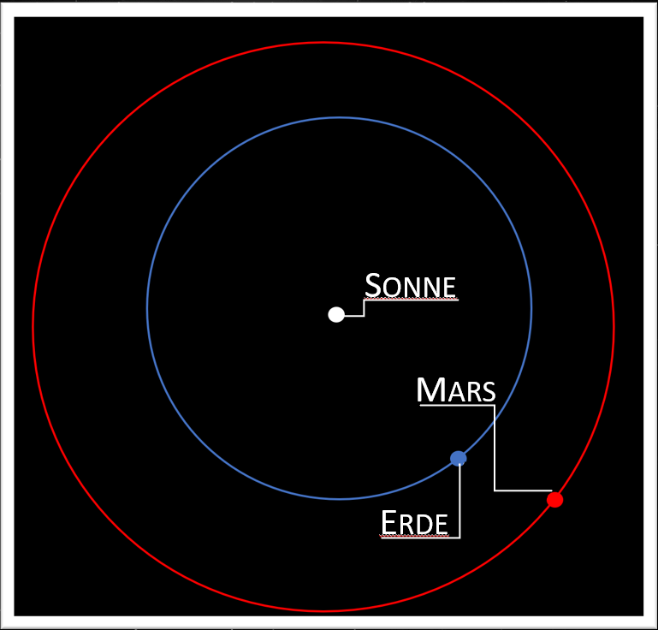
1. Gesetz
„Alle Planeten bewegen sich auf elliptischen Bahnen. In einem der Brennpunkte steht die Sonne“
Grundlage andere Gesetze
Klärt Umlaufbahn des Mars

Slide 6
Bestandteile einer Umlaufbahn
Ellipse
Große Halbachse
Abstand Zentrum zu am weitesten Entfernten Teil der Umlaufbahn (Apoapsis)
Kleine Halbachse
Abstand zum Zentrumsnächsten Teil der Umlaufbahn (Periapsis)
Objektspezifische Namen für Extrempunkte (z.B. Apogee)
Exzentrität ist “Streckung” der Ellipse (0 = Kreis)

Slide 7
2. Gesetz
Hinführung:
Planeten schneller in Sonnennähe
Geschwindigkeitsverhalten gleichartig
Münzstrudel (https://www.youtube.com/watch?v=4vLeQrjVkVQ)

Slide 8
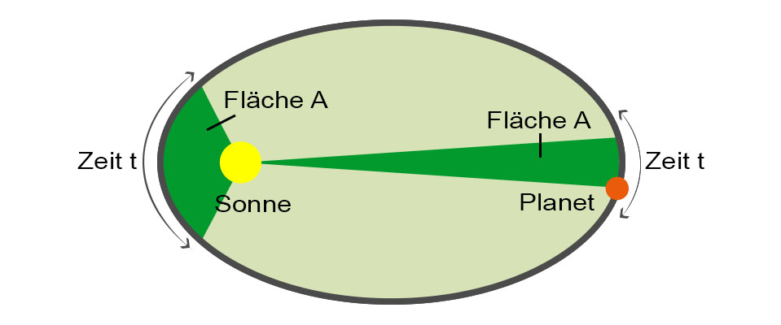
2. Gesetz
Definition:
"Der Quotient aus der vom Leitstrahl Sonne - Planet überstrichenen Fläche und der dazu erforderlichen Zeit ist konstant"

Slide 9

2. Gesetz
Bedeutung:
Ableitung aus Newtonschen Gesetzen
Unterschied Jahreszeiten
Für Erde gering
$\frac{F}{G}=\frac{G∗(m_{1}∗ m_{2})}{d^{2}}$ => $\frac{A_{1}}{t_{1}}= \frac{A_{2}}{t_{2}}$

Slide 10
Simulation

Slide 11
3. Gesetz
„Die Quadrate der Umlaufzeiten zweier Planeten verhalten sich wie die dritten Potenzen der großen Halbachsen ihrer Bahnen“
Vergleich Laufbahnen 2 Objekte
Umlaufzeit vergroßert sich schneller als Umlaufradius

Slide 12
Probleme
Sonne steht nicht immer im Brennpunkt
Nicht immer nur 1 Objekt im Brennpunkt (Binärsysteme)
Eigentlicher Mittelpunkt ist Baryzentrum des Systems (Gravitationszentrum)

Slide 13
Textquellen
https://nssdc.gsfc.nasa.gov/planetary/factsheet/earthfact.html
https://solarsystem.nasa.gov/resources/310/orbits-and-keplers-laws/
Tafelwerk

Slide 14
Bildquellen
https://www.schulwissen24.de/pics24/images/2-keplersche-gesetze.jpg

